Slide 1
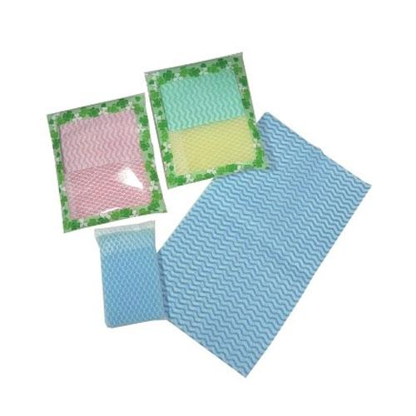
【提案書】
クローバーキッチンギフト
スリムサイズのネットクリーナーと、Sサイズのテーブルダスターの、キッチンギフトセットです。ちょっとしたご挨拶用や、イベント等で配布するノベルティ用におすすめです。
特徴
納期
納期スペース
仕様
素材 : テーブルダスター:不織布 スリムネットクリーナー:発泡ポリウレタン・ナイロン
サイズ : パッケージサイズ:150×130×15mm
付属品 : テーブルダスター・スリムネットクリーナー
包装 : ポリ袋入
お見積
お見積りスペース

